Slide 1

Reģionālo ekosistēmu pakalpojumu pārvaldības veicināšana (PROGRESS)
Labās prakses (Good practices)
Jānis Zvirgzdiņš, Dipl. ing., Mg. oec.
RTU Būvuzņēmējdarbības un nekustamā īpašuma
ekonomikas institūta pētnieks
Janis.Zvirgzdins_1@rtu.lv
Rīga, 22.01.2020.

Slide 2
Kas ir labā prakse (good practice)?
Labā prakse tiek definēta kā iniciatīva (piemēram, metodoloģija, projekts, process, paņēmiens), kura jau ir izrādījusies veiksmīga un kuru var pārnest uz citu ģeogrāfisko apgabalu, piemērojot reģiona apstākļiem. Veiksmīgs labās prakses piemērs ir tāds, kas jau ir devis taustāmus un izmērāmus rezultātus konkrēta mērķa sasniegšanai. /Interreg Europe definīcija/
  Iniciatīva (piemēram, metodoloģija, projekts, process vai paņēmiens).
  Veiksmīgi sasniegti izvirzītie mērķi, taustāmi rezultāti.
  Ar mācīšanās un iedvesmas potenciālu citiem reģioniem.

Slide 3
Labās prakses izvērtēšana
Saskaņā ar Interreg Europe definīciju iniciatīvai ir jāatbilst vismaz šādiem diviem nosacījumiem:
  1. Labā prakse jau ir bijusi veiksmīga, devusi taustāmus un izmērāmus rezultātus konkrēta mērķa sasniegšanā;
  2. Labajai praksei ir potenciāls tikt pārnestai uz citu reģionu vai ģeogrāfisko apgabalu - to var veiksmīgi pārnest un ieviest citos reģionos vai sociālekonomiskajos kontekstos, piemērojot reģiona apstākļiem.
Izvērtējot labās prakses, projekts PROGRESS ievēros četrus galvenos kritērijus:
  1. Stratēģiskā nozīme (sasaiste ar politikas jomām tematiskajos virzienos)
    Relevance: long-term impact of a GP on the policy theme;
  2. Panākumu pierādījumi (taustāmība, ilglaicība)
      Tangibility: concrete results of a GP (e.g. as measured through indicators);
      Durability: potential of a GP to become a durable model for similar or complementary initiatives for the policy theme/reference sector;
  3. Pievienotā vērtība (efektivitāte, inovativitāte, efektivitāte, u.c.)
    Effectiveness: tangible achievements and results of a GP practice and the resulting benefits for the different stakeholders;
    Innovation: degree of innovativeness of the proposed solution;
    Efficiency: amount of resources (human, economic, social, technical etc. and other critical success factors) required for the implementation, and the effective and efficient use thereof;
    Externality: observed external and additional effects of a GP practice, e.g. to inspire concrete actions like exchange of experience, methodologies, tools, know-how, information, etc.;
  4. Pārnesamība
    Transferability: the potential of a GP to be adapted to and adopted in different contexts. Possibility to learn from the GP.

Slide 4
Projekta mērķis un mācīšanās cikli
Projekta PROGRESS mērķis ir apmainīties ar politikas pieredzi un labajām praksēm, kas var palīdzēt partneru reģioniem paaugstināt ilgtspējību un akselerēt inovācijas ekosistēmu pakalpojumos, vienlaikus nodrošinot bioloģiskās daudzveidības un dabas kapacitātes saglabāšanu.
Projekta tematiskie mācīšanās cikli:
  ekosistēmas pakalpojumu izmaksu un ieguvumu novērtēšana zemes izmantošanas kontekstā (measurement of the costs and benefits of ecosystem services derived from land use) - 2. semestris;
  atbalstīt ekosistēmu sniegto pakalpojumu interešu horizontālu integrāciju nozaru politikā un plānos reģionālā un/vai nacionālā līmenī (supporting the horizontal integration of the ecosystem concerns into the sectoral policies and plans at regional and/or national level) – 3. semestris;
  inovatīvi finanšu un mārketinga mehānismi ekosistēmas sniegto pakalpojumu maksājumiem (innovative financial and marketing mechanisms for payment for ecosystem services) - 4. semestris;
  ainavu pārvaldība ekonomikas un vides ilgtspējībai (landscape governance for economic and environmental sustainability) - 5. semestris.

Slide 5
Kas var «kalpot» kā labā prakse?
Piešķirtais finansējums un/vai atbalsta programmas un to ietekme, lai novērtētu ekosistēmas pakalpojumu izmaksas un ieguvumus no zemes izmantošanas;
Uzlabojumi citos ekosistēmas sniegtajos pakalpojumos, kas saistīti ar zemes resursu izmantošanas ietekmi;
Normatīvais regulējums un administratīvā pārvaldība, kas veicina ekosistēmas sniegto pakalpojumu izmaksu un ieguvumu noteikšanu, ko rada zemes izmantošana;
Ar zemes izmantošanu saistītu ekosistēmas pakalpojumu mērīšanas, modelēšanas un vērtēšanas rīki;
Ieguvumi no dabas daudzveidības un pašatjaunošanās spēju saglabāšanas - labie piemēri (modeļi) citiem reģioniem;
Veiksmīgas un līdzsvarotas ekosistēmu sniegto pakalpojumu integrācijas un vērtēšanas iniciatīvas;
Zināšanu un tehnoloģiju nodošanas / pārneses iniciatīvas;
Apmācības programmas un / vai izglītojoši pasākumi;
Sadarbības projekti starp uzņēmumiem, universitātēm un publiskās pārvaldes institūcijām;
Politikas iniciatīvas un normatīvie akti;
Iniciatīvas, kas saistītas ar izpratnes veidošanu un informācijas izplatīšanu;
Ietekmes novērtējums, citas metodes un iniciatīvas ekosistēmas sniegto pakalpojumu izmaksu un ieguvumu mērīšanai no zemes izmantošanas.

Slide 6
Labo prakšu metodoloģija – veidne (template)
Nosaukums
Atbildīgā organizācija
Nepieciešamie resursi
Laika grafiks (sākuma un beigu datums)
Stratēģiskā nozīme (ilgtermiņa ietekme)
Sasniegtie rezultāti
Mācīšanās vai pārneses potenciāls
Tangibility
Durability
Visibility
Added Value:
Effectiveness
Innovation
Efficiency
Externality
Intra-regional coordination
Extra regional impact
Quality

Slide 7
1. Mācīšanās cikla tēma
Ekosistēmas pakalpojumu izmaksu un ieguvumu novērtēšana zemes izmantošanas kontekstā (Measurement of the costs and benefits of ecosystem services derived from land use)
  Projekts «LIFE Ekosistēmu pakalpojumi»

Slide 8
Latvijas labā prakse – Projekts «LIFE Ekosistēmu pakalpojumi»
Projekta "LIFE Ekosistēmu pakalpojumi" galvenais mērķis ir veicināt uz ekosistēmu sniegto pakalpojumu novērtējumu balstītu ilgtspējīgu lēmumu pieņemšanu Latvijas piekrastes politikas un plānošanas dokumentos, kā arī veidot sabiedrības vides apziņu par ekosistēmu pakalpojumiem un to novērtēšanas nozīmi.
Projekta galvenie uzdevumi:
  Pielāgot starptautisko pieredzi un praksi ekosistēmu pakalpojumu ekonomiskās novērtēšanas jomā Latvijas piekrastes situācijai un apstākļiem, izstrādājot skaidru un visaptverošu ekosistēmu pakalpojumu novērtējuma metodiku.
  Veikt izstrādātās ekosistēmu pakalpojumu novērtējuma metodikas aprobēšanu divās izvēlētajās pilotu teritorijās - Saulkrastos un Jaunķemeros.
  Izstrādāt uz ekosistēmu pakalpojumu novērtēšanas metodiku balstītas rekomendācijas pašvaldību lēmumu pieņemšanā un telpiskās plānošanas procesos iesaistītajām piekrastes institūcijām, kas balstīta uz pastāvošo ekosistēmu pakalpojumu novērtējuma metožu inovatīvu integrāciju.
  Ar komunikācijas aktivitāšu palīdzību popularizēt projektā izstrādāto ekosistēmu pakalpojumu novērtējuma metodiku, informējot par ilgtermiņa ieguvumiem videi draudzīgas, ekonomiski un sociāli atbildīgas lēmumu pieņemšanas rezultātā.
Projekta «LIFE Ekosistēmu pakalpojumi» mājaslapa: https://ekosistemas.daba.gov.lv/public/lat/par_projektu1/merki_un_uzdevumi/

Slide 9
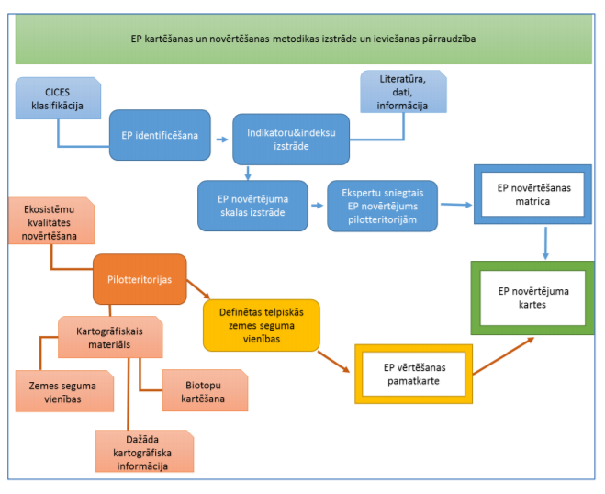
Ekosistēmas pakalpojumu novērtējuma kartes metodiskā izpildes gaita
«LIFE Ekosistēmu pakalpojumi» Noslēguma ziņojums. Pieejams: https://ekosistemas.daba.gov.lv/upload/File/Nosl%C4%93guma%20zinojums_FINAL.pdf

Slide 10
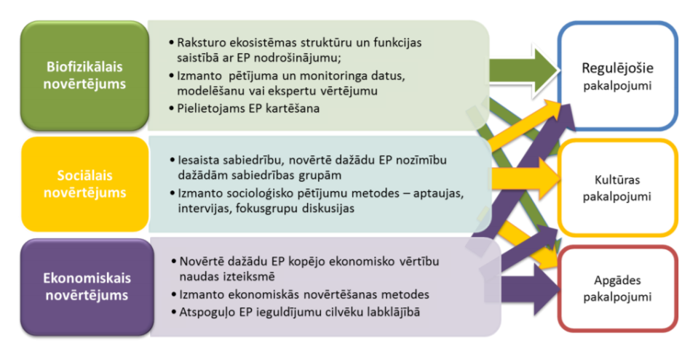
Ekosistēmas pakalpojumu novērtēšanas pieejas
«LIFE Ekosistēmu pakalpojumi» Noslēguma ziņojums. Pieejams: https://ekosistemas.daba.gov.lv/upload/File/Nosl%C4%93guma%20zinojums_FINAL.pdf

Slide 11
Izstrādātie ekosistēmas pakalpojumu novērtēšanas indikatori
Nodrošinājuma pakalpojumi: A1-A5 (Meža ogu raža, Nēģu murdu skaits, Potenciāli iegūstamais koksnes krājas apjoms, Ārstniecības augi, Potenciāli iegūstamā koksnes biomasa enerģētikas vajadzībām)
Regulējošie pakalpojumi: B1-B12 (Augsnes spēja barības vielu piesaistē un uzkrāšanā, Piesārņojuma atšķaidīšanas spēja upē, Audzes biezība, Sanešu apjoms mūsdienu eolās (kāpu) akumulācijas reljefā, Sanešu apjoms smilšainās pludmalēs, Meža ūdens saglabāšanas potenciāls, Veģetācijas tips, Kukaiņu-apputeksnētāju daudzveidība un sastopamība, Kukaiņu-nekrofāgu un koprofāgu indivīdu blīvums, Upes ūdens kvalitāte, Gaisa kvalitāte, Oglekļa piesaistes potenciāla indekss)
Kultūras pakalpojumi: C1-C5 (Putnu vērošanas iespējas, Aktīvās un pasīvās atpūtas iespējas, Vides izglītošanās iespējas, Kultūras mantojuma mijiedarbes iespējas, Kultūrainavas vizuālā identitāte)
«LIFE Ekosistēmu pakalpojumi» Noslēguma ziņojums. Pieejams: https://ekosistemas.daba.gov.lv/upload/File/Nosl%C4%93guma%20zinojums_FINAL.pdf

Slide 12
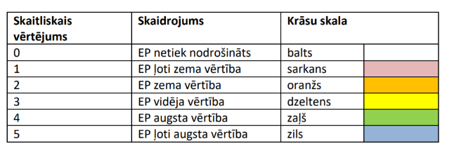
Ekosistēmas pakalpojumu novērtējuma salīdzinošā skala
«LIFE Ekosistēmu pakalpojumi» Noslēguma ziņojums. Pieejams: https://ekosistemas.daba.gov.lv/upload/File/Nosl%C4%93guma%20zinojums_FINAL.pdf

Slide 13
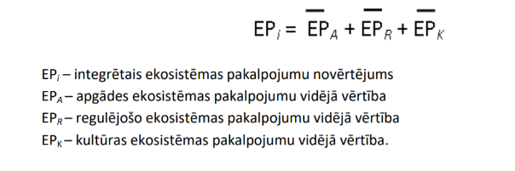
Ekosistēmas pakalpojumu kartes krāsojuma aprēķina metodoloģija
«LIFE Ekosistēmu pakalpojumi» Noslēguma ziņojums. Pieejams: https://ekosistemas.daba.gov.lv/upload/File/Nosl%C4%93guma%20zinojums_FINAL.pdf

Slide 14
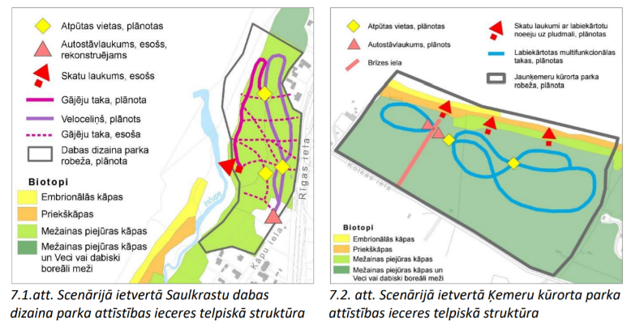
Iespējamie attīstības scenāriji projekta pilotteritorijās
«LIFE Ekosistēmu pakalpojumi» Noslēguma ziņojums. Pieejams: https://ekosistemas.daba.gov.lv/upload/File/Nosl%C4%93guma%20zinojums_FINAL.pdf

Slide 15
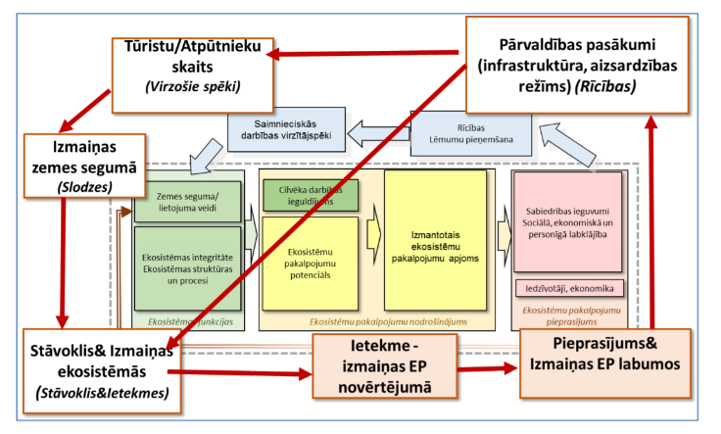
Konceptuālais modelis ekosistēmu pakalpojumu stāvokļa un izmaiņu novērtēšanā
«LIFE Ekosistēmu pakalpojumi» Noslēguma ziņojums. Pieejams: https://ekosistemas.daba.gov.lv/upload/File/Nosl%C4%93guma%20zinojums_FINAL.pdf

Slide 16
Labo prakšu piedāvājumi citiem tematiskajiem cikliem
  atbalstīt ekosistēmu sniegto pakalpojumu interešu horizontālu integrāciju nozaru politikā un plānos reģionālā un/vai nacionālā līmenī (supporting the horizontal integration of the ecosystem concerns into the sectoral policies and plans at regional and/or national level) – 3. semestris;
  ???
  ???
  inovatīvi finanšu un mārketinga mehānismi ekosistēmas sniegto pakalpojumu maksājumiem (innovative financial and marketing mechanisms for payment for ecosystem services) - 4. semestris;
  ???
  ???
  ainavu pārvaldība ekonomikas un vides ilgtspējībai (landscape governance for economic and environmental sustainability) - 5. semestris.
  Projekts «LIFE VIVA GRASS»
  https://vivagrass.eu/lv/
  Kādi būtu Jūsu piedāvājumi?

Slide 17
4. Mācīšanās cikla tēma
Ainavu pārvaldība ekonomikas un vides ilgtspējībai (Landscape governance for economic and environmental sustainability)
  Projekts “Integrēta plānošanas pieeja zālāju dzīvotspējai” LIFE VIVA GRASS
  https://vivagrass.eu/lv/

Slide 18
Projekts “Integrēta plānošanas pieeja zālāju dzīvotspējai” LIFE VIVA GRASS
mērķis: atbalstīt zālāju bioloģisko daudzveidību un tās sniegtos ekosistēmas pakalpojumus, veicinot ekosistēmas pieejas izmantošanu plānošanā un sekmējot ekonomiski pamatotu zālāju apsaimniekošanu.
projektā izstrādātais Integrētais plānošanas rīks demonstrē zālāju ekosistēmas pakalpojumu potenciālu, palīdz izprast zālāju vērtību gan no sociālekonomiskās, gan ekoloģiskās perspektīvas, sniedz iespējas salīdzināt dažādu zālāju veidus un novērtēt to apsaimniekošanas iespējas, kā arī palīdz pieņemt lēmumus par zemes apsaimniekošanu atbilstoši vietas apstākļiem.
«LIFE Viva Grass» Par projektu. Pieejams: https://vivagrass.eu/lv/about-the-project/

Slide 19
Projekta galvenais rezultāts – izstrādāts Integrētais plānošanas rīks
Rīks bāzēts tiešsaistes ĢIS vidē un piedāvā lietotājiem:
  novērtēt zālāju sniegto ekosistēmu pakalpojumu nodrošinājuma potenciālu un mijiedarbības lietotāja definētā teritorijā
  izstrādāt uz ekosistēmu balstītus zālāju apsaimniekošanas un plānošanas scenārijus.
Viva Grass rīks ir testēts deviņās projekta pilotteritorijās trīs Baltijas valstīs (divas zemnieku saimniecības, četras pašvaldības, divas aizsargājamās teritorijas un viens reģions), katrā no šīm teritorijām ir atšķirīgs telpiskais un tematiskais mērogs, kā arī atšķirīga datu pieejamība. Tādējādi Viva Grass rīks demonstrē ekosistēmas pakalpojumu informācijas piemērojamību dažādos plānošanas mērogos un kontekstos.
«LIFE Viva Grass» Integrētais plānošanas rīks. Pieejams: https://vivagrass.eu/lv/integrated-planning-tool/

Slide 20
Paldies par uzmanību!
Vairāk informācija:
https://www.interregeurope.eu/progress/
http://buni.rtu.lv/interreg-eu-progress/
Jautājumi…

